Slide 1
Разработка API онлайн-микросервиса по редактированию изображений на основе импортозамещенных веб-технологий
Выполнил:
студент 4 курса
09.03.01 Информатика и вычислительная техника, Технологии разработки программного обеспечения
Нюхалов Денис Глебович
Руководитель:
к.п.н., доцент Государев Илья Борисович

Slide 2
Актуальность
Актуальность дипломной работы обуславливается ограниченным количеством функционирующих российских приложений и API обработки изображений.

Slide 3
Предмет
Серверная часть сервиса обработки изображений

Slide 4
Цель
Разработка API для онлайн-микросервиса по редактированию изображений с использованием импортозамещенных технологий и размещенного на российских серверах

Slide 5
Задачи
Проанализировать современные подходы к написанию онлайн сервисов и API для обработки изображений;
Изучить отечественные сервисы, предоставляющие услуги аренды виртуальных выделенных серверов;
Определить набор функций, которые будут выполняться на серверной части сервиса;
Разработать серверную часть приложения и API, реализующие функции по редактированию изображений;
Разместить код серверной части приложения на виртуальном выделенном сервере.

Slide 6
Инструменты и технологии
Редактор исходного кода Visual Studio Code
Язык программирования Javascript
Программная платформа Node.js
Библиотека Express
Зависимости: Body-parser, cors, sharp, uuid, morgan, nodemon
Сервис для тестирования API Postman
Платформа для размещения: Yandex Cloud

Slide 7
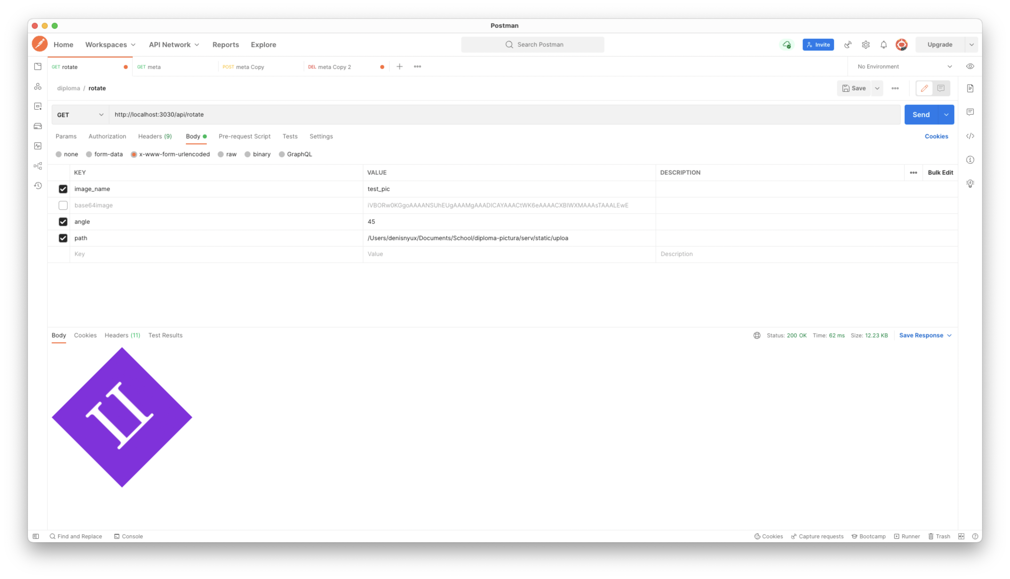
Результат

Slide 8
Демонстрация работы продукта

